Slide 1
Ma’ruza №3
Fazoviy va tekis mexanizm-larning erkinlik darajasi
Reja:
Kinematik sxemada ishlatiladigan shartli belgilar.
Kinematik zanjir va ularning turlari.
Somov-Malishev formulasi
Chebishev formulasi Assur guruhlari

Slide 2
Bir yoki bir necha jism xarakatini boshqa jismlarning aniq qonuniyatiga amal qiluvchi xarakatiga aylantirib beruvchi qurilma mexanizm deb ataladi.
Mexanizm tarkibiga kiruvchi qattiq jism Mexanizm va mashinalar nazaryasi fanida bo’g’in deb nomlanadi.
Ma’lumki har qanday mexanizm detallardan tashkil topgan bo’ladi.

Slide 3
Bo’g’inlar qanday shaklga ega bo’lishidan qat’iy nazar ma’lum bir sxematik shaklga keltiriladi.
Bu shartli belgilar asosida mexanizmning kinematik sxemalari chiziladi.
Bu sxematik shakl shartli belgi deb ataladi.

Slide 4
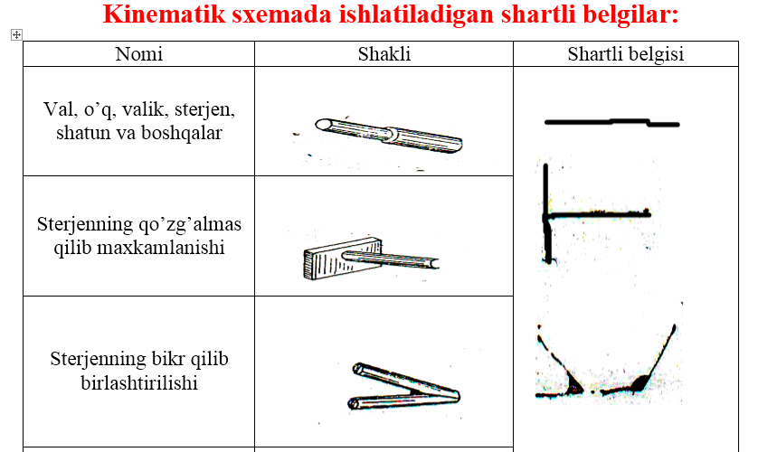

Slide 5
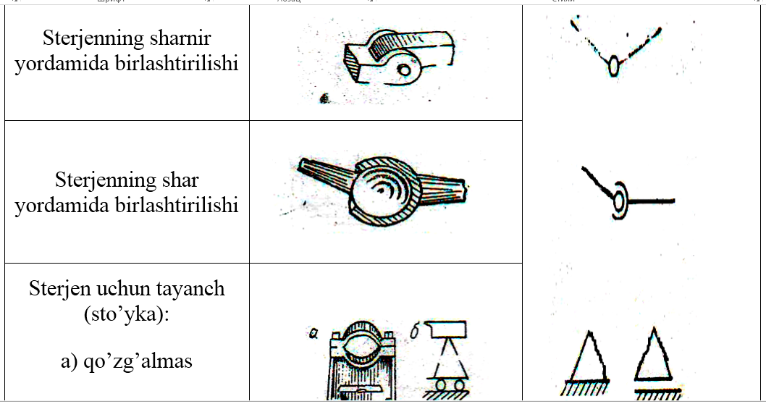

Slide 6
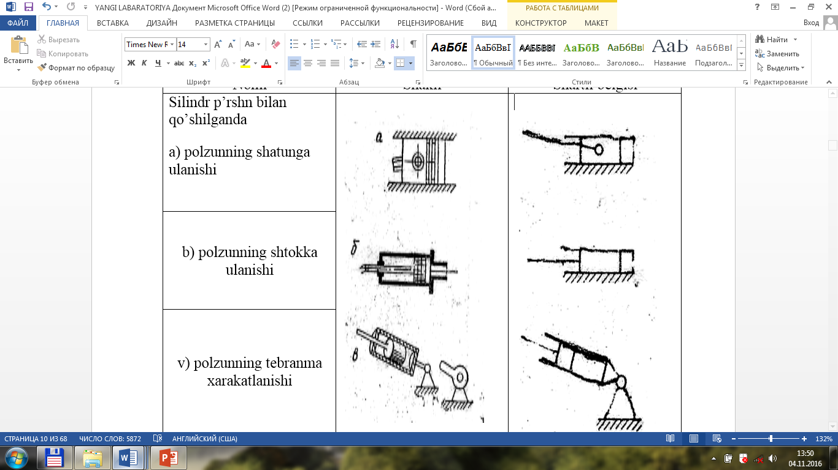

Slide 7
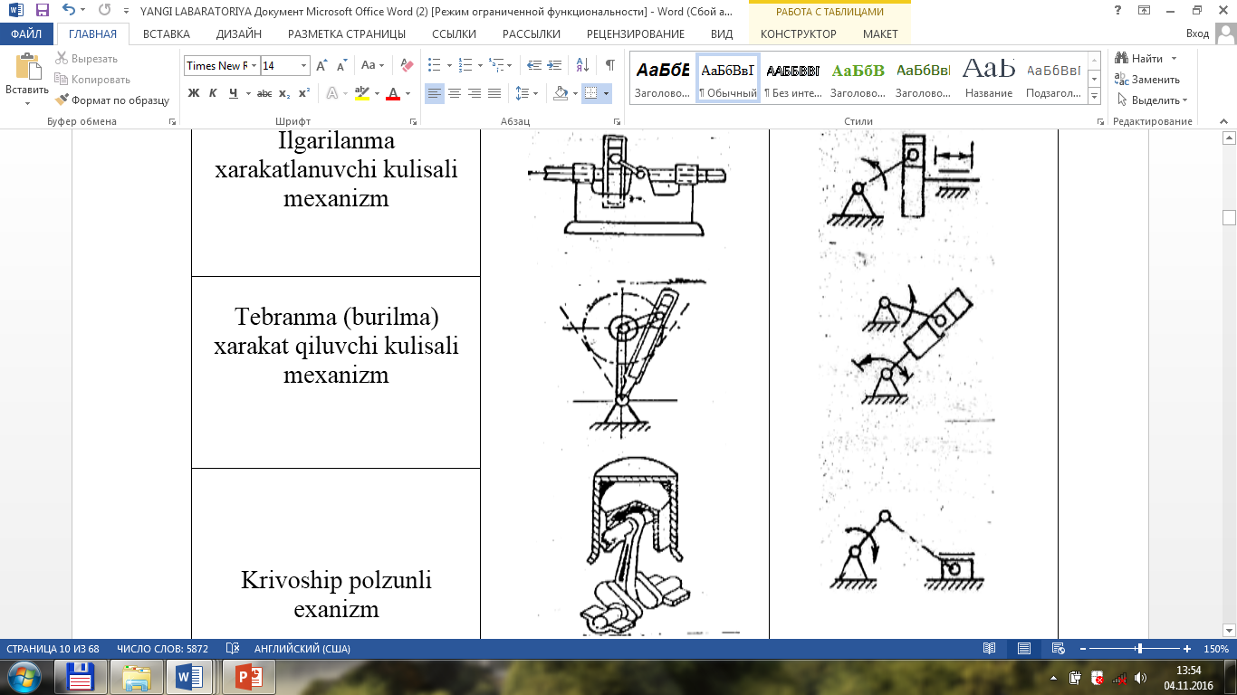

Slide 8
Ikki yoki undan ortiq bo`g`inlarning bir-biriga nisbatan harakatlanish imkoniyati bilan bog`lanish natijasida kinеmatik zanjirlar hosil bo`ladi.

Slide 9
Kinematik zanjirlar
Zanjirning yopiqlik darajasi
Ochiq
Ikki konturli
Tuzilishini murakkablik darajasi
Oddiy
Fazoviy
Murakkab
Bo’g’inlarning nisbiy harakat turi
Tekis
Yopiq
Bir konturli
Ko’p konturli

Slide 10
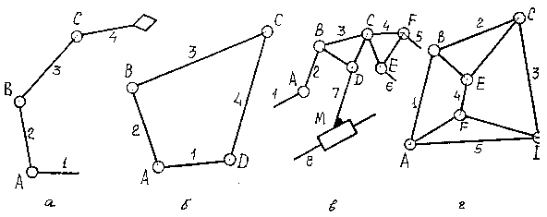
Oddiy ochiq va yopiq zanjirlar
Murakkab ochiq va yoipiq zanjirlar

Slide 11
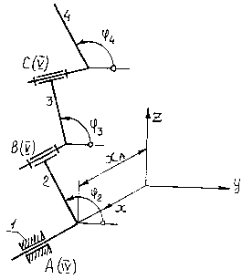
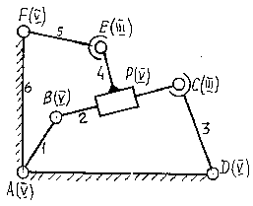
Fazoviy ochiq zanjirlar
Fazoviy yoipiq zanjirlar

Slide 12
Mexanizm bo’g’inlarining fazoda qo’zg’ala olish xususiyati harakatlanuvchanlik deb tushuniladi. Ayrim hollarda erkinlik darajasi ham deyiladi.
Erkin bo’g’inlar bir - biri bilan kinematik juftlar orqali bog’langanda ularning bazi erkinliklariga chek qo’yiladi. Bo‘g’lanishning ta’siri bog’lanishlar sharti deb ataluvchi cheklanishlar soni bilan baholanadi. Xar bir bog’lanish sharti bitta erkinlikni yo’qotilishini bildiradi.

Slide 13
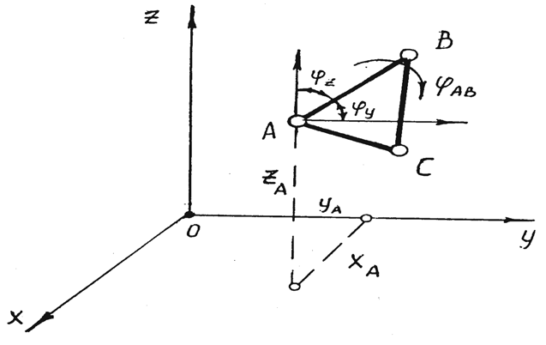

Fazoda erkin harakatlanuvchi bo’g’inni ko’raylik.
Bo’g’inning erkinlik darajasi 6 ga teng. Ya’ni X Y Z o’qlarida aylanma va ilgarilanma harakatlardan iborat.

Slide 14
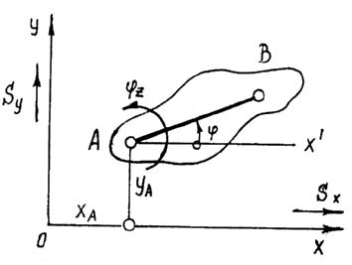
Tekislikda erkin harakatlanuvchi bo’g’inni ko’raylik.
Bo’g’inning erkinlik darajasi 3 ga teng. Ya’ni X Y o’qlarida ilgarilanma Z o’qida aylanma harakatlardan iborat.

Slide 15

Zanjir bo’g’inlari va turli sinfdagi kinematik juftlar sonlaridan foydalanib, erkinlik darajasining formulalarini aniqlash mumkin. Bunda bo’g’inlarning o’lchamlari inobatga olinmagani uchun tuzilish formulalari deb ham yuritiladi.
X I Goxman, P.O. Somov, A.P Malishev, P.L.Chebishev, O.G.Ozol nomlari bilan ataluvchi erkinlik darajasini aniqlash formulalari bilan tanishib chiqamiz.

Slide 16

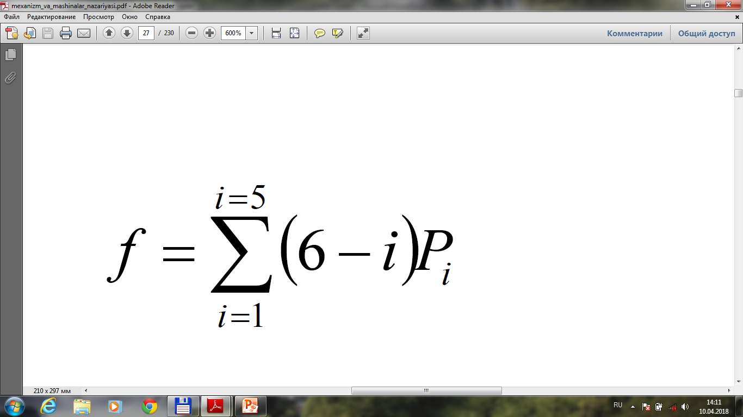

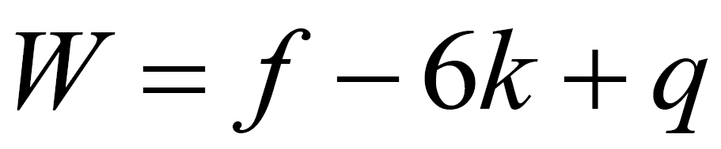
Ochiq kinemaik zanjirning erkinlik darajasi
Yopiq kinemaik zanjirning erkinlik darajasi

Slide 17
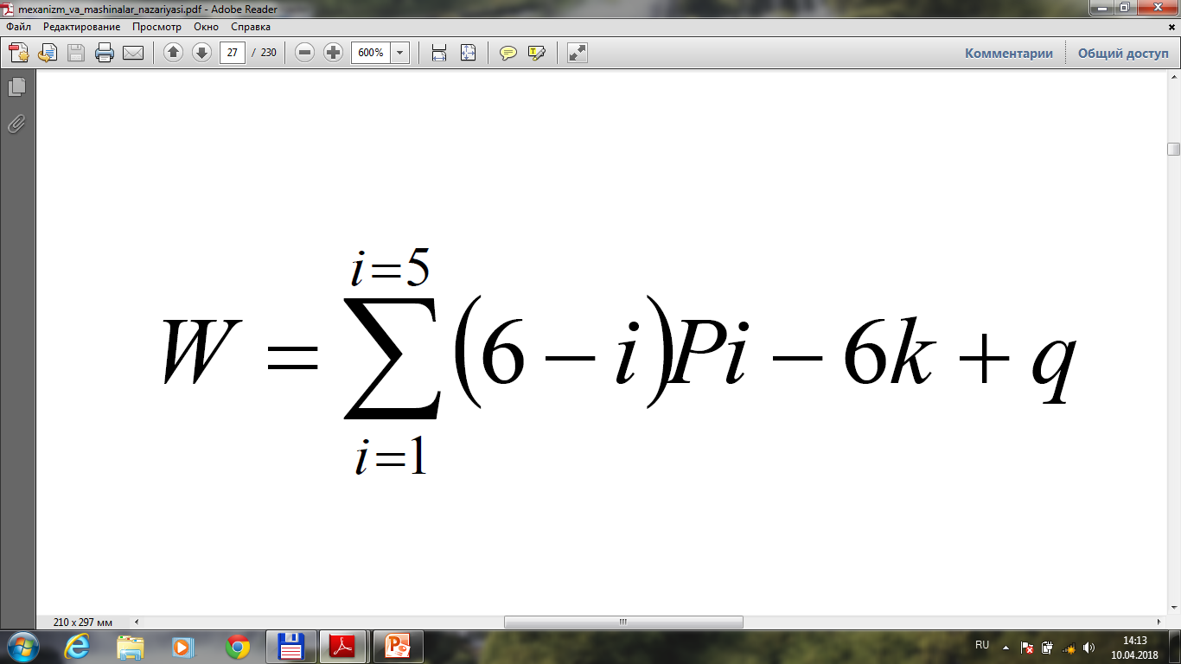
Yuqoridagi formulalardan Goxman – Ozol ifodasi kelib chiqadi
Bu yerda:
k –harakatlanuvchan, o’zgaruvchan konturlar soni.
q – konturda yoki zanjirdagi ortiqcha bog’lanishlar soni.
W – yopiq zanjirning erkinlik darajasi.
f – ochiq zanjirning erkinlik darajasi

Slide 18
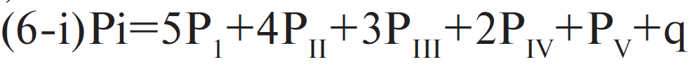
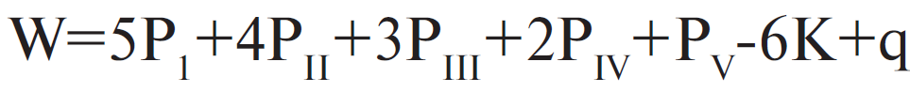

Slide 19
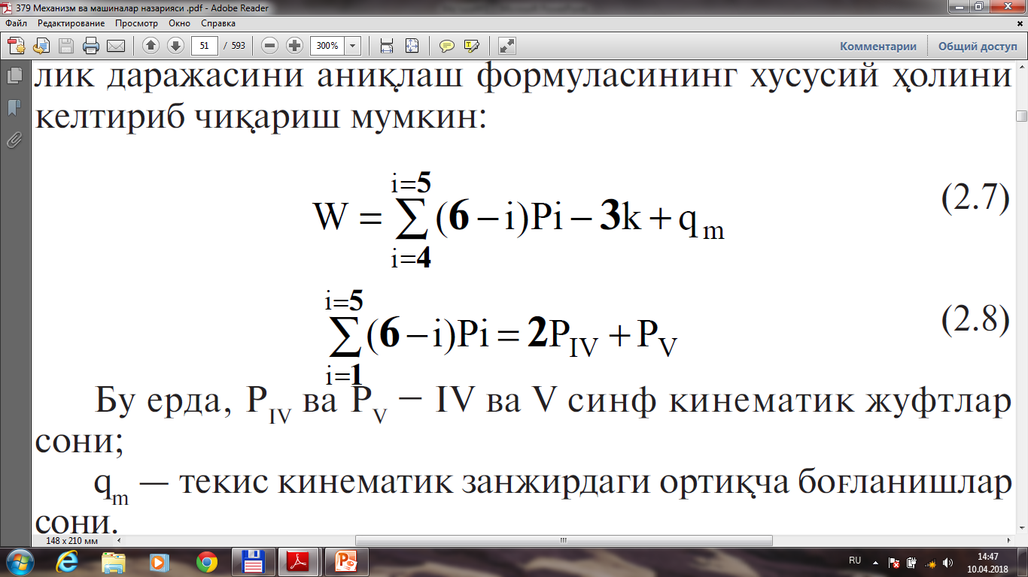
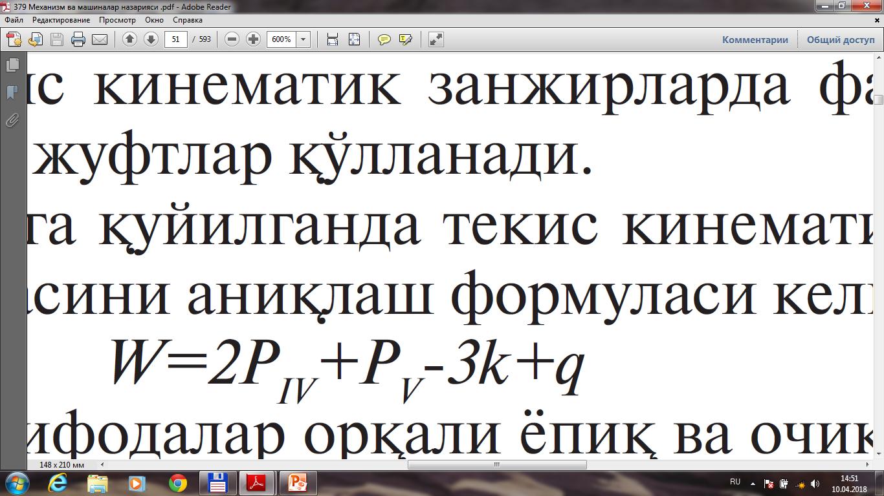
Tekis kinematik zanjirlarning erkinlik darjasini aniqlash formulasining xususiy xolini keltirib chiqarish mumkin
Bu ifodadan tekis kinematik zanjirni erkinlik darjasini aniqlash formulasi kelib chiqadi.

Slide 20
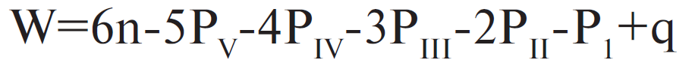

Somov – Malishev formulasini Goxmon – Ozolning ifodasidan keltirib chiqarish mumkin. Natijada fazoviy kinematik zanjirlar uchun quydagi formula kelib chiqadi:
Somov – Malishev formulasini ochiq va yopiq fazoviy kinematik zanjirlar uchun qo’llash mumkin.

Slide 21
Bu yerda:
n – qo’zg’aluvchan bo’g’inlar soni
P₁ – I sinf kinematik juftlar soni, P₂ –II sinf kinematik juftlar soni, P₃ – III sinf kinematik juftlar soni, P₄ – IV sinf kinematik juftlar soni, P₅ – V sinf kinematik juftlar soni

Slide 22
Quyidagi maketda fazoviy mexanizm qo’llanilgan.

Slide 23
Uning strukturaviy sxemasi quyidagicha chizilgan.

Slide 24
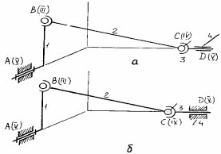
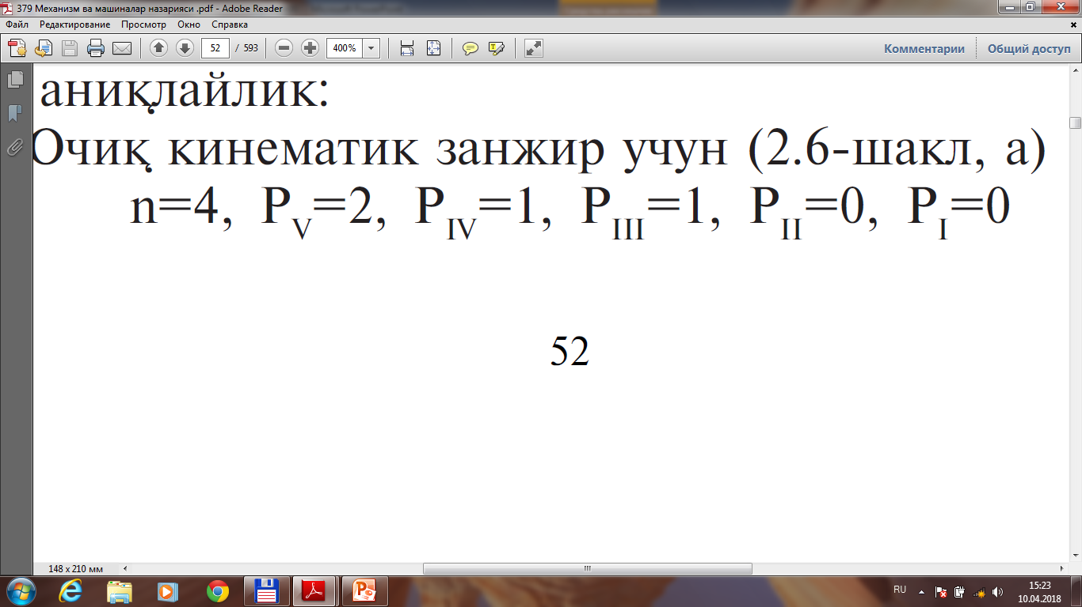
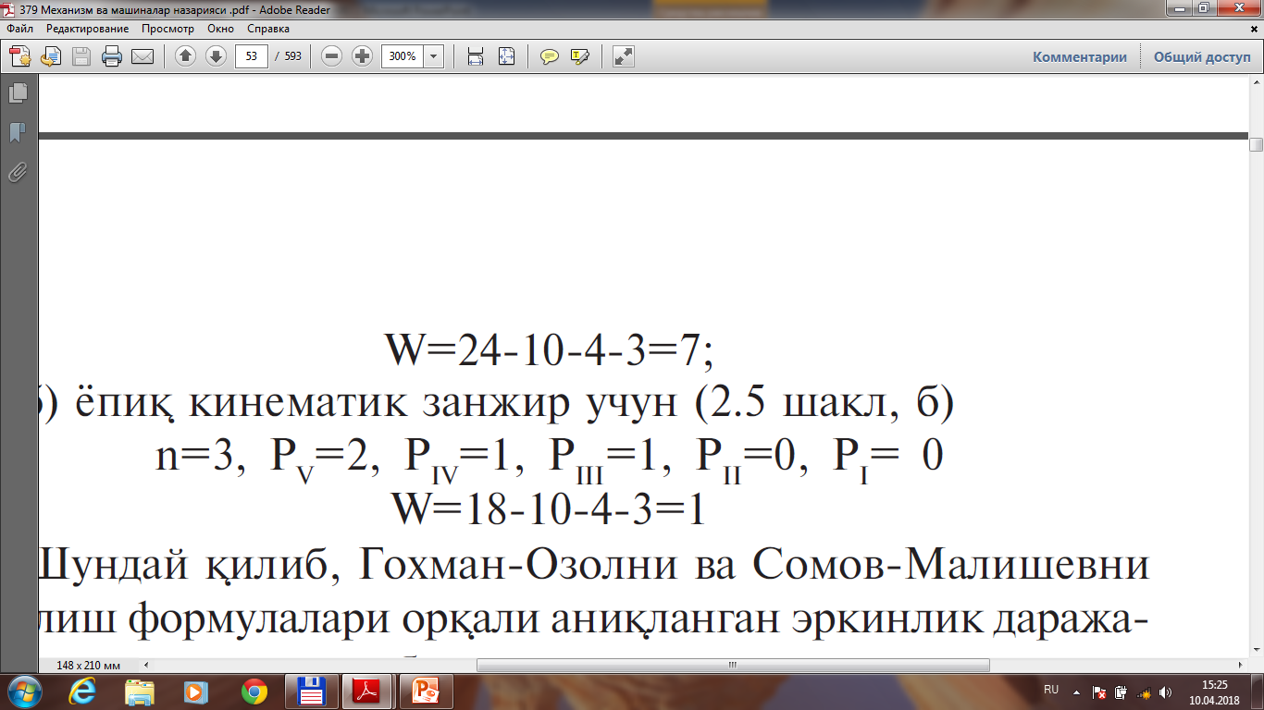
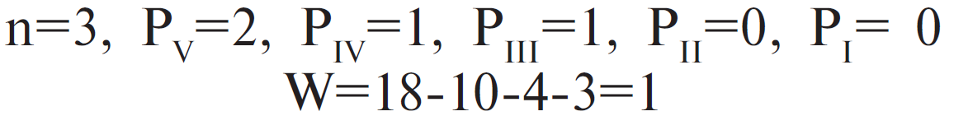
Quyida keltirilgan kinematik zanjirlarni erkinlik darajalarini ortiqcha bog’lanish yo’q deb hisoblaylik (q=0)
Ochiq kinematik zanjir uchun (a shakl):
2) Yopiq kinematik zanjir uchun (б shakl):

Slide 25
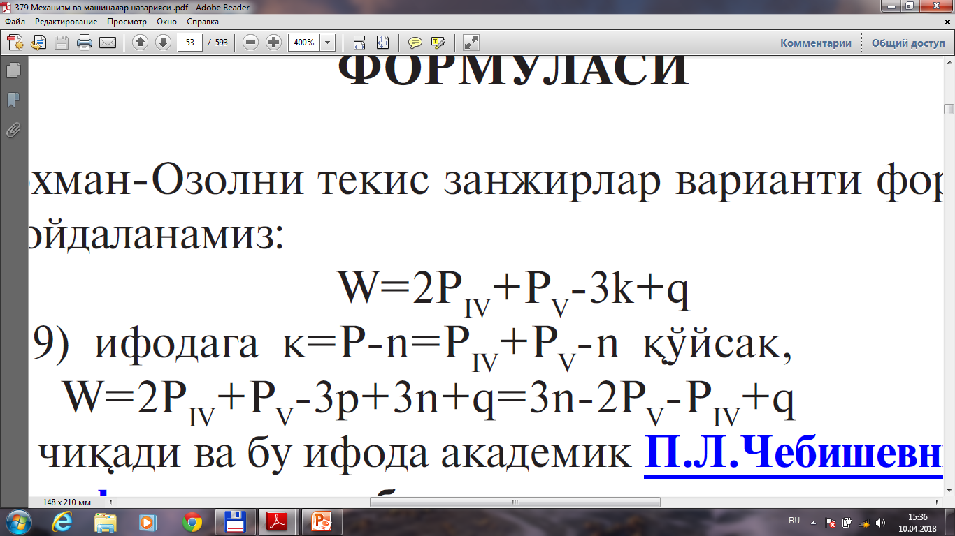

Goxmon – Ozolning tekis zanjirlar varianti formulasidan foydalanib P L Chebishevning formulasi kelib chiqadi:

Slide 26

n - qo’zg’aluvchan bo’g’inlar soni.
P₅ - beshinchi sinf kinematik jutlar soni
P₄ - to’rtinchi sinf kinematik juftlar
q-ortiqcha bog’lanishlar soni

Slide 27
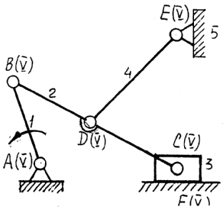
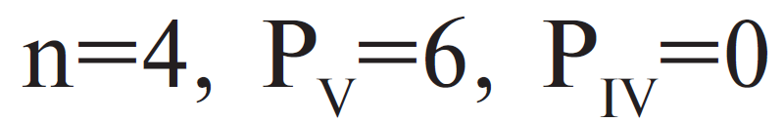
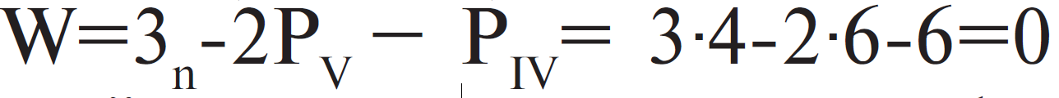
Richagli sistemani erkinlik darajasini aniqlaymiz:
Bu yerda
Demak:

Slide 28
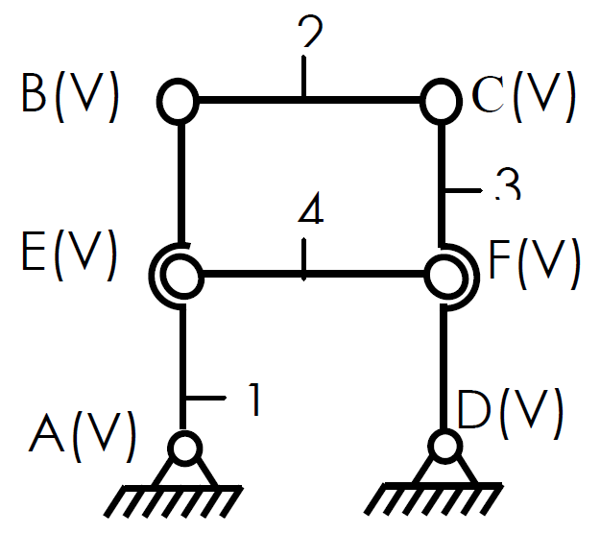
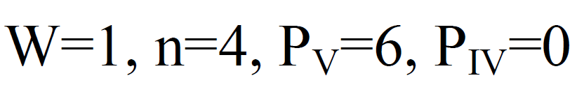

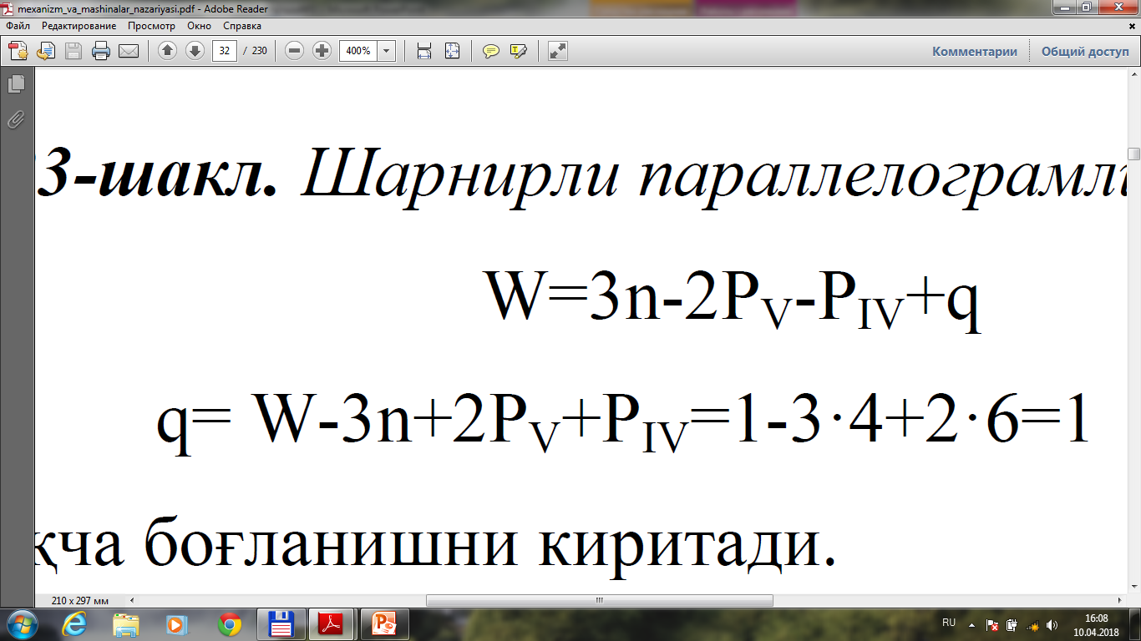
Ikkilamchi parallelogram mexanizmidagi ortiqcha bog’lanishlar sonini aniqlash:
Mexanizmda:
U holda:

Slide 29
Yuqorida kirivaship polzunli mexanizimning kinematik sxemasi tasvirlangan

Slide 30
Erkinlik darajasi nol bo’lgan kinematik zanjirlar tuzilmasi Assur guruxlari deb ataladi va ular yordamida turli mexanizmlar hosil bo’ladi.
L.V Assur birlamchi tekis mexanizmlarni V sinf kinematik juft xosil qiluvchi bitta xarakatlanuvchi bog’in va tayanchdan iborat, deb qabul qildi. Bu mexanizimlar 1-sinf 1-tartibli, deb ataladi

Slide 31
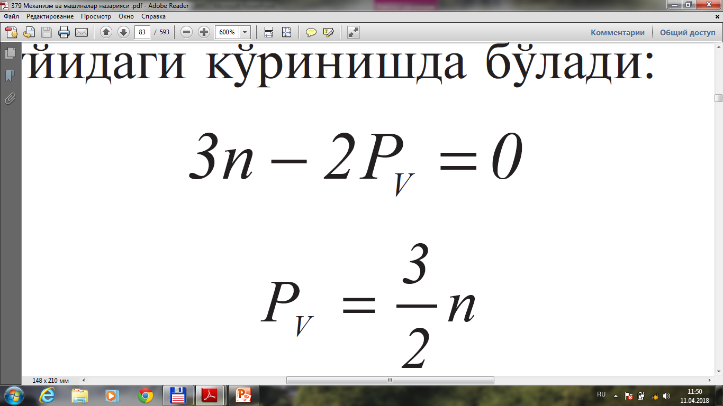
Tekis mexanizmlarni asosiy tuzilma birliklari hisoblangan Assur guruhlari faqat quyi kinematik juftlarga ega deb qaralsa (PIV =0), Chebishev formulasi quydagi ko’rinishda bo’ladi.

Slide 32
Beshikdan to qabrgacha ilm izla.

